Slide 1


VELKOMMEN Introduktion
til arbejdet som klubredaktør
Side 1

Slide 2
Dagsorden
Præsentation af deltagere
Ansvar som klubredaktør
Kom godt i gang
Opgaver som klubredaktør
Spørgsmål
Introduktion til arbejdet som klubredaktør

Slide 3
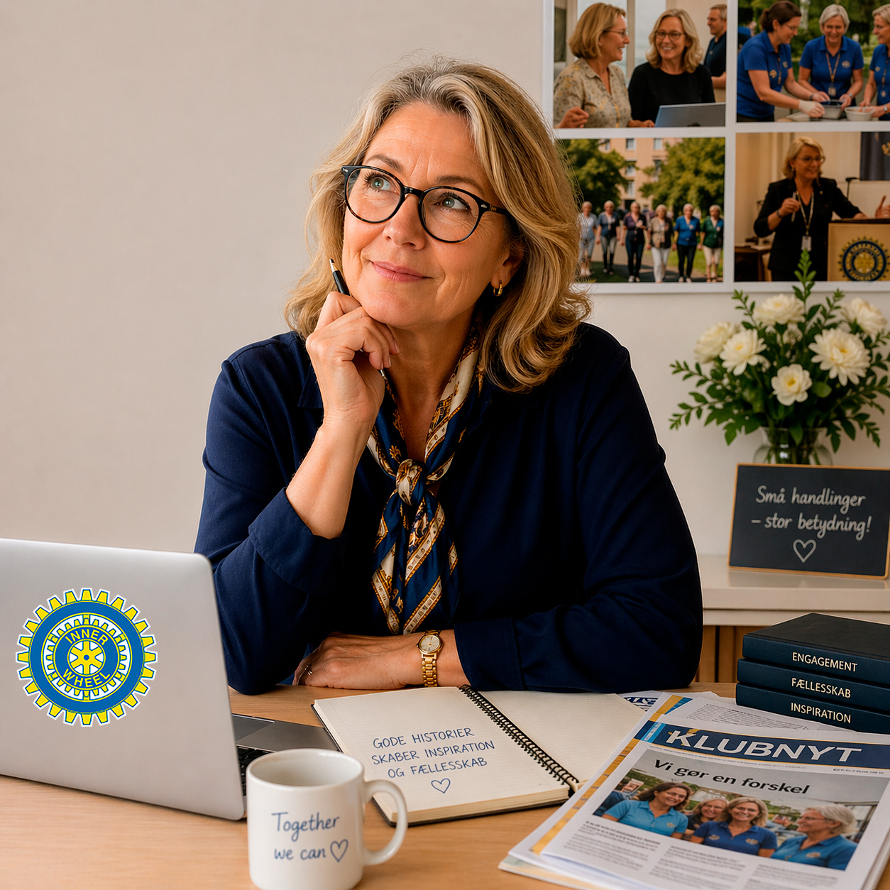
Hvem er redaktøren?
Hun er engageret og lidt nysgerrig
og vil gerne være med hvor det sker.
Side 3

Slide 4
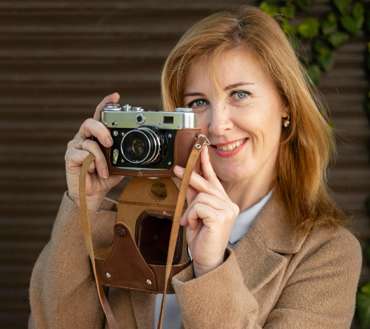
ansvarsområder
Klubredaktøren er ansvarlig for klub-hjemmesidens og præsentationssidens visuelle udtryk altid er opdateret.
Klubredaktøren opsnuser alle de positive og gode historier i klubben. Hun er en slags intern journalist.
Hun er klar til at berette med kameraet og sin skarpe pen om stort og småt på hjemmesiden og Facebook gruppe.
Side 4

Slide 5

ansvarsområder
Hun er ansvarlig for klubbens eksterne kommunikation og PR, inkl. de sociale medier.
Kan med fordel deltage i bestyrelsesarbejdet.
Funktionsperiode 1 år – men kan genvælges.
Side 5

Slide 6
Brug hjemmesiden
Hold dig orienteret på distriktet og IW Danmarks sider
Få hurtigt adgang til vedtægter for klub, distrikt og IWDK samt klubregler
Så er du rigtig godt på vej
Side 6

Slide 7
Brug vores håndbog
Årets gang og deadlines i klubbestyrelsen
Vigtige datoer i klubbestyrelsen
Poster i klubbestyrelsen
Så er du kommet godt i gang
Side 7

Slide 8

Brug hjemmesiden
Læs manualerne for redaktør i bloggen ”Manualer”.
Hvis du kører helt fast – så kontakt din distriktsredaktør eller en af superbrugerne.
Så er du rigtig godt på vej
Side 8

Slide 9
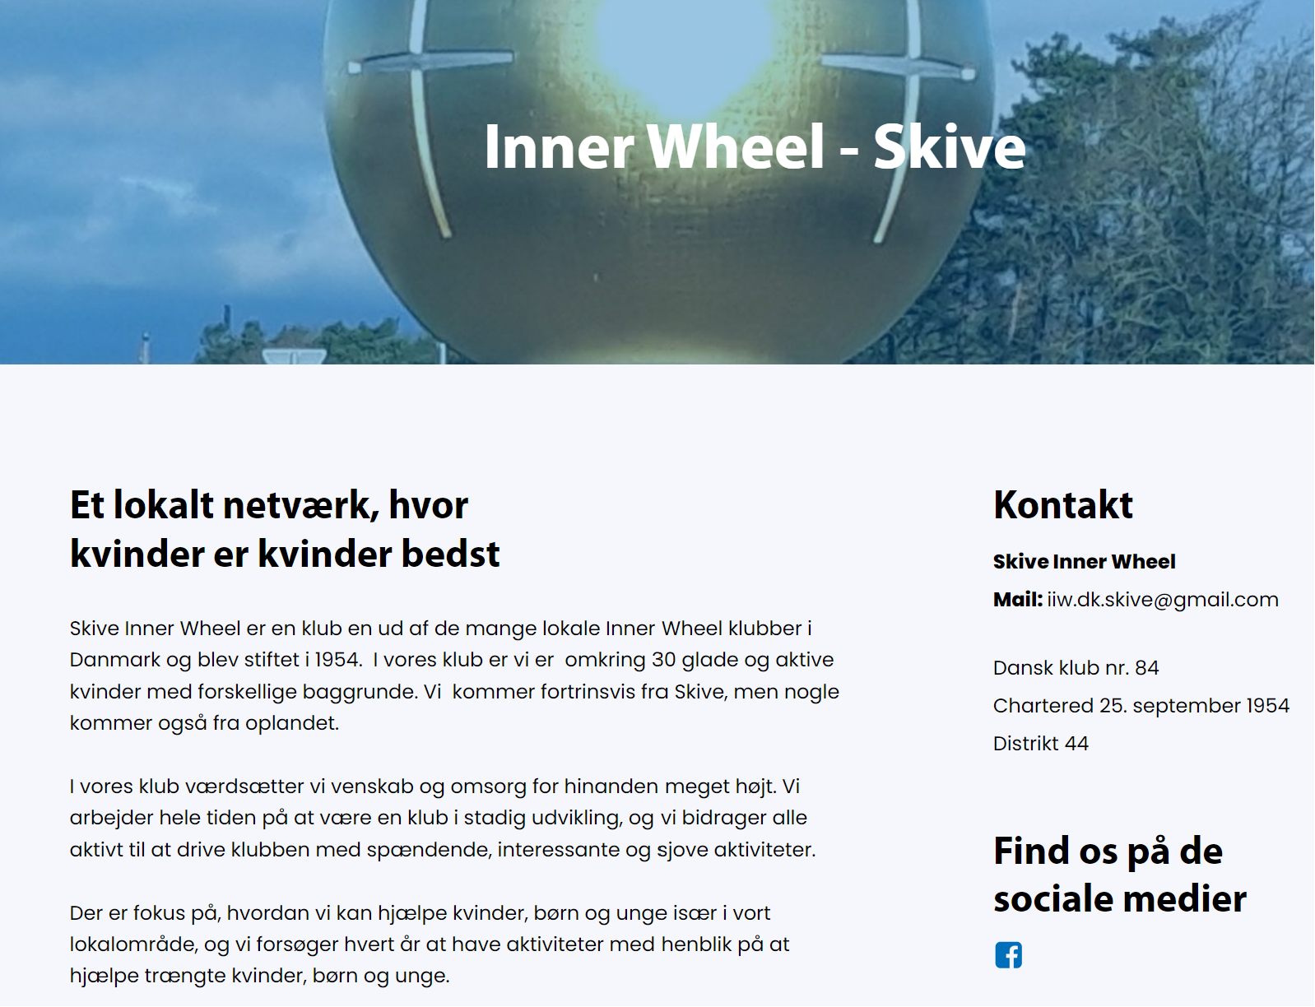
opgaver
I samarbejde med bestyrelsen sørger klubredaktøren for, at klubbens præsentationsside altid er opdateret med det formål at promovere klubben udadtil.
På klubbens interne side info-feltet, sørger hun for, at det hele tiden er opdateret med sidste nyt - og uaktuelle nyheder er fjernet.
Side 9

Slide 10

opgaver
Så vidt muligt, senest en uge efter klubbens møde, berettes i en blog i billeder og tekst på klubbens interne hjemmeside om mødet.
De gode historier og spændende aktiviteter deles ved at ”tagge” så de bedste blogs kan blive vist på distrikts- eller IWDK-siden.
Lad dig f.eks. inspirere ved at følge med i, hvad andre klubber rundt i landet skriver i deres blog.
Side 10

Slide 11
Specielt om facebook
Nogle klubber har både en lukket og en åben Facebook gruppe. Vær opmærksom på forskellen.
Den åbne gruppe kan ses og kommenteres af alle – kræver ikke medlemskab.
Den lukkede gruppe er kun for medlemmer.
Anvend helst en Facebook side til klubbens eksterne kommunikation. En side redigeres af sidens administrator, som sikrer kvaliteten af indhold og udseende.
Side 11

Slide 12
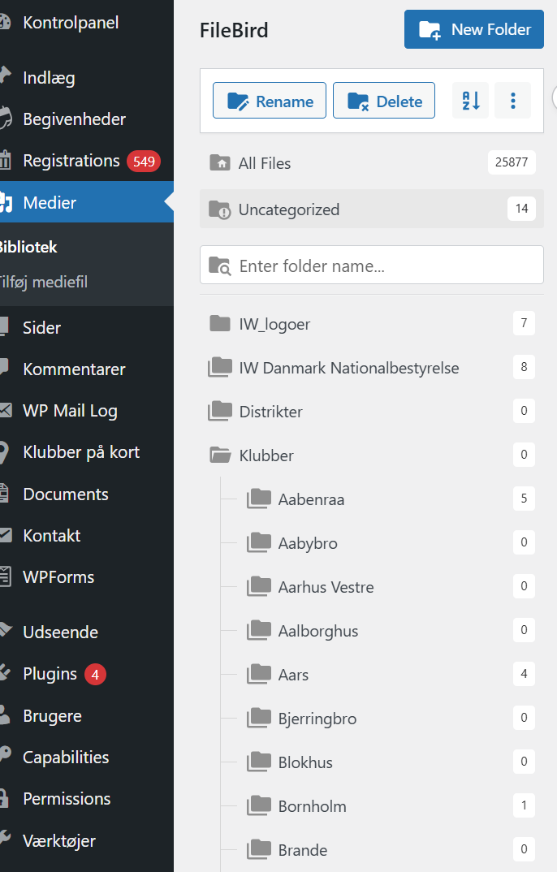
Vigtigt når du skal uploade på hjemmesiden
Dokumenterne skal være ændret til PDF inden upload til Mediebiblioteket.
Alle dokumenter og fotos samt mapper i Mediebiblioteket, skal navngives med klubnavn først.
Når du skal uploade dokumenter/billeder, så start med at lægge det i mediebiblioteket, så undgår vi det ligger i (Uncategorized).
Skal du ændre noget så brug redigerer i stedet for papirkurv – så undgår du at starte forfra.
Side 12

Slide 13
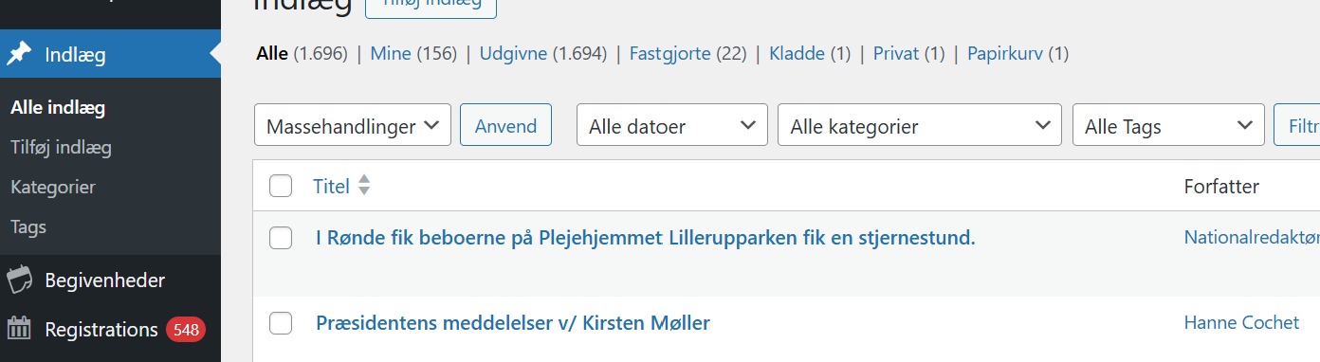
når du er færdig med at uploade så sikre dig….
Hvis du ikke kan se Kladder/Papirkurv mm, er det fordi, at du ikke har nogen.
At du ikke har noget liggende i:
Kontrolpanel – Medier – Bibliotek – Uncategorized
Kontrolpanel – Documents – All Documents – Kladder/Papirkurv
Kontrolpanel – Indlæg – Alle Indlæg – Kladder/Papirkurv
Kontrolpanel – Begivenheder – Kladder/Papirkurv.
Side 13

Slide 14


kører DU fast ER DER HJÆLP at hente ved at kontakte en af vores superbrugere
Se mere på hjemmesiden i bloggen: ”Manualer”.
Du kan på Facebook få sparring og løbende i vores IT-gruppe ”Inner Wheel DK`s IT-gruppe”
Side 14

Slide 15

HAR du SPØRGSMÅL?
Side 16

Slide 16

TAK FOR I DAG

